Slide 1
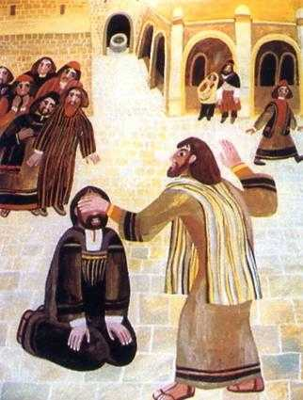
Quarta domenica
di Quaresima
26 marzo
2017

Slide 2
Nel nome del Padre, e del Figlio
e dello Spirito Santo.
Amen.
Il Signore sia con voi.
E con il tuo spirito.

Slide 3
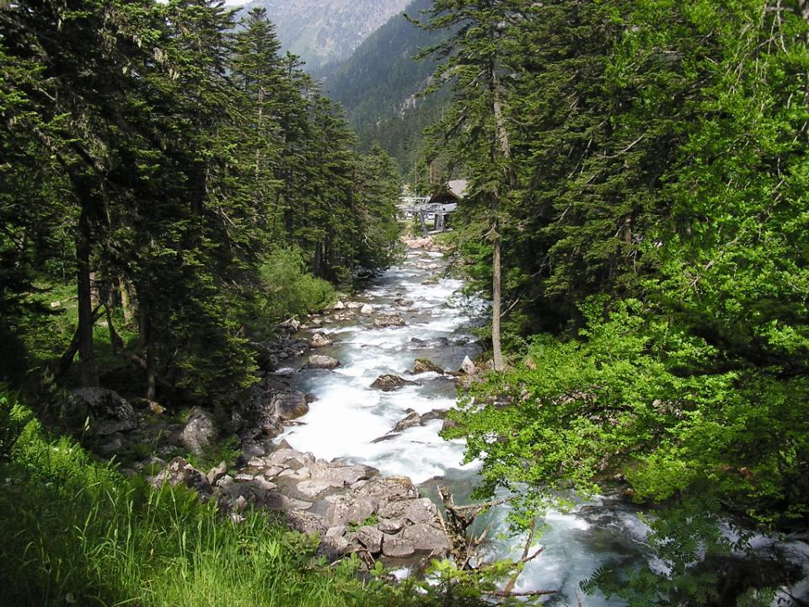
Benedizione
dell’Acqua

Slide 4
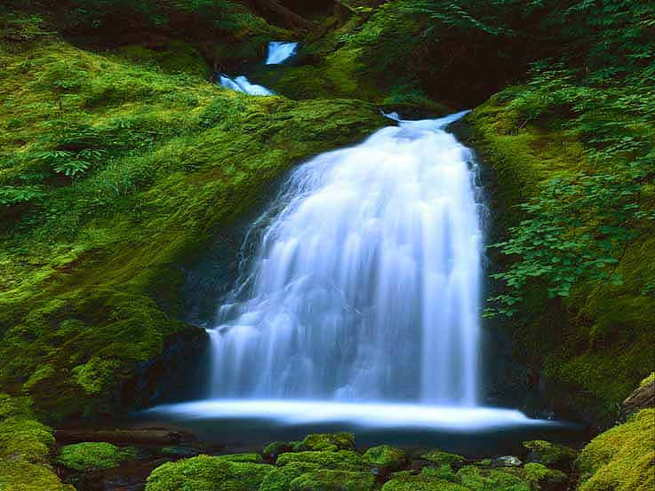
Fratelli e sorelle, preghiamo umilmente il Signore Dio nostro, perché benedica quest'acqua con la quale saremo aspersi noi e le nostre famiglie in ricordo del nostro Battesimo. Il Signore ci rinnovi interiormente, perché siamo sempre fedeli allo Spirito che ci è stato dato in dono.

Slide 5
Dio eterno e onnipotente,
tu hai voluto che per mezzo dell'acqua, elemento di purificazione e sorgente di vita, anche l'anima venisse lavata
e ricevesse il dono della vita eterna: benedici  quest'acqua,
perché diventi
segno della tua protezione
in questo giorno a te consacrato.

Slide 6
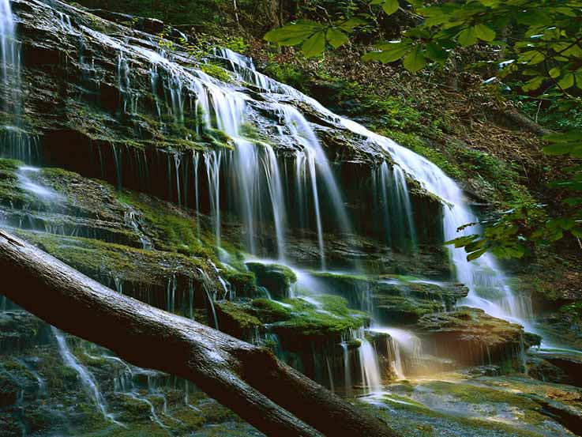
Rinnova in noi, Signore,
la fonte viva della tua grazia
e difendici da ogni male
dell'anima e del corpo,
perché veniamo a te
con cuore puro.
Per Cristo nostro Signore.
Amen.

Slide 7
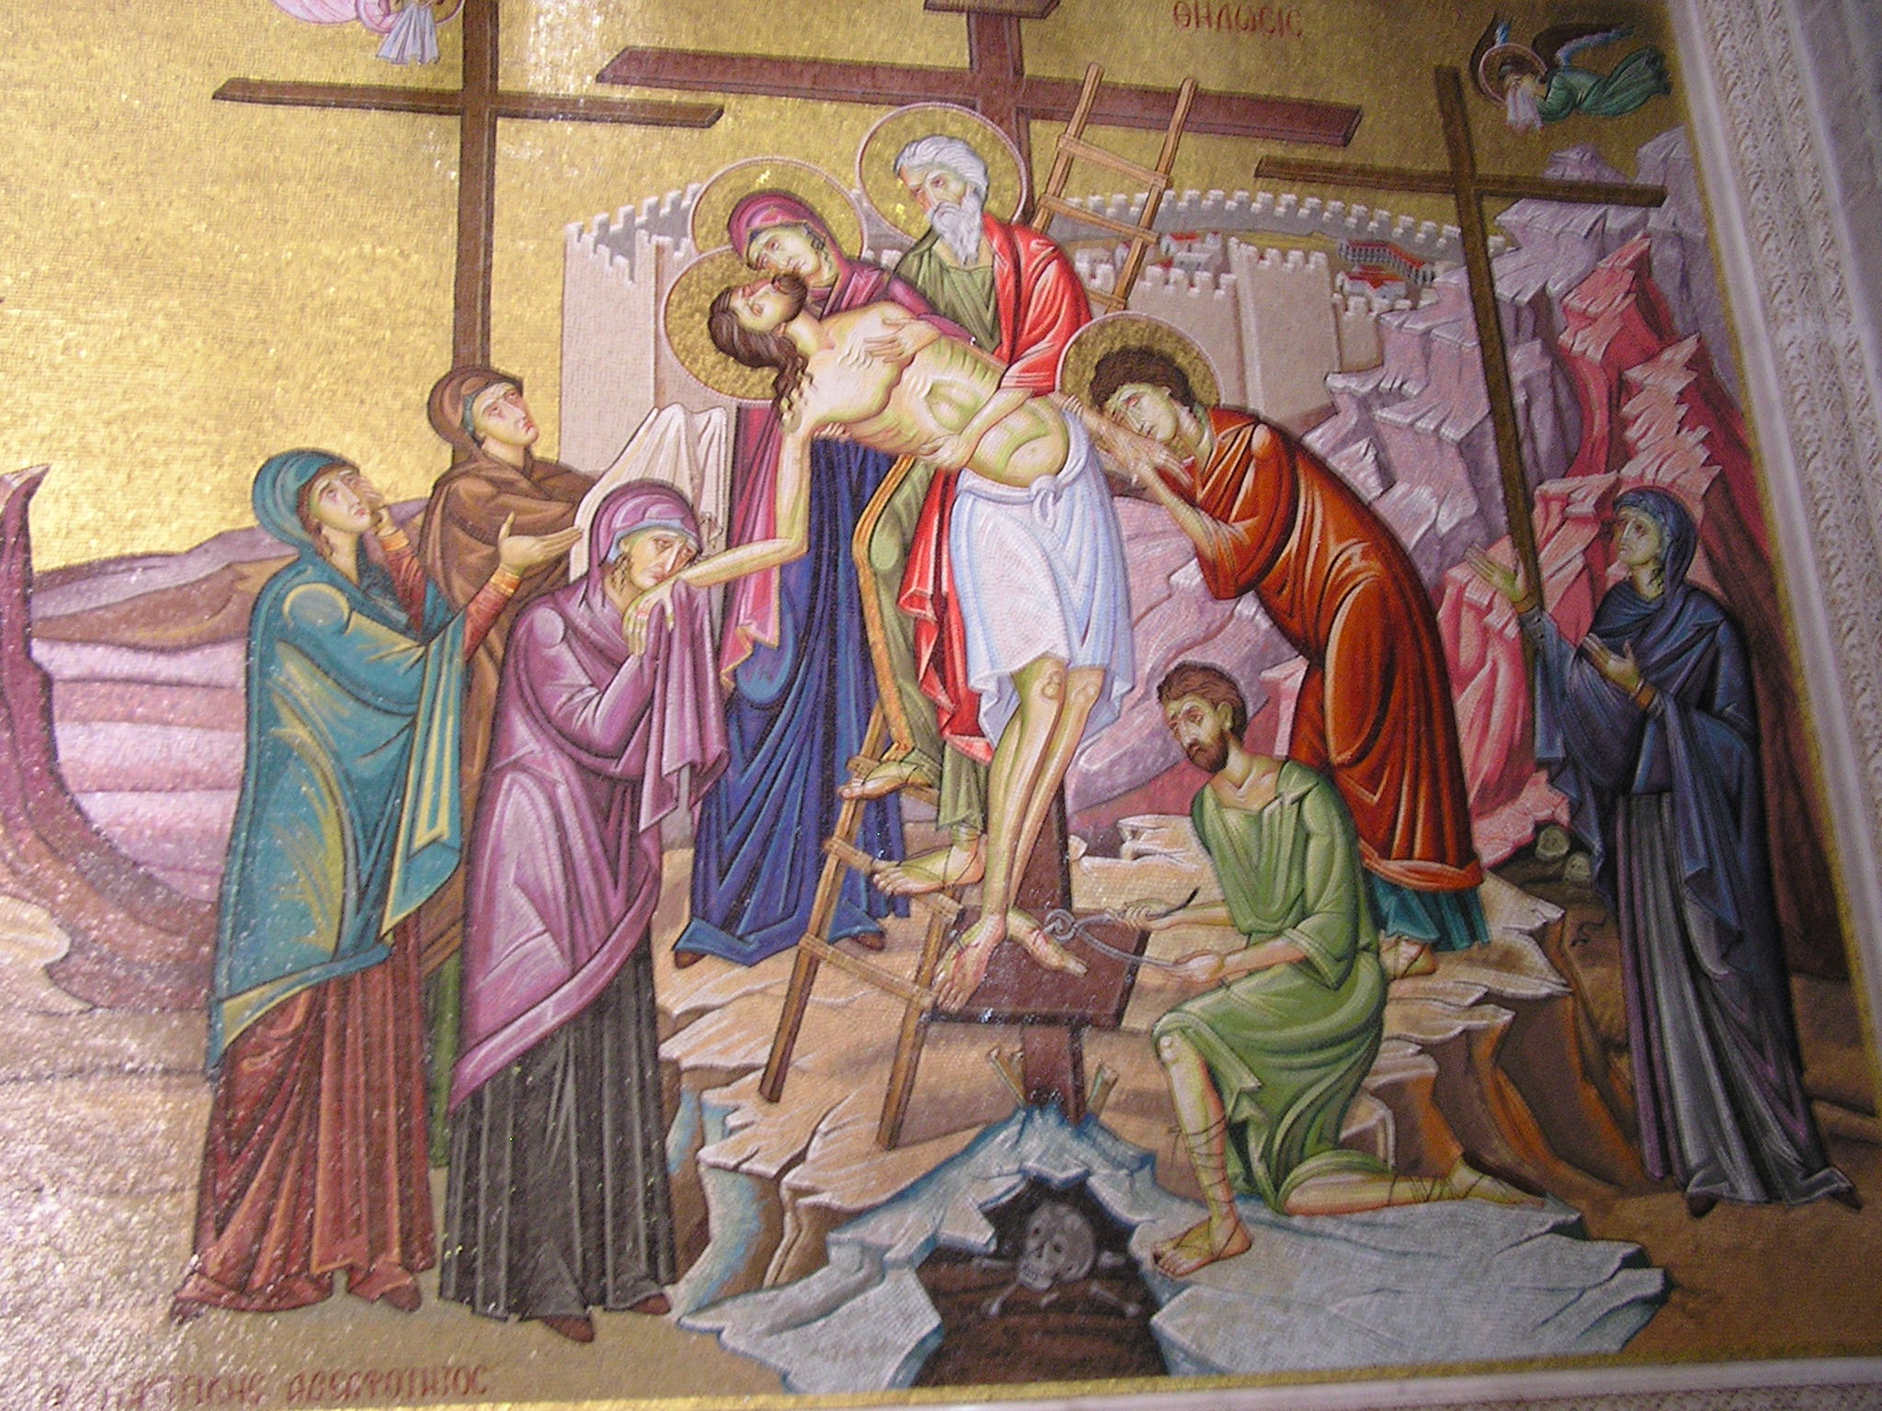
Davanti a questo
AMORE

Slide 8
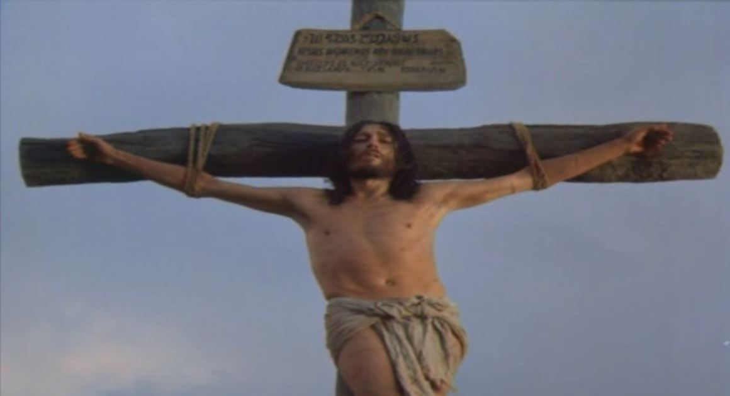
Hai disteso le tue braccia anche per me Gesu’, dal tuo cuore come fonte hai versato pace in me,

Slide 9
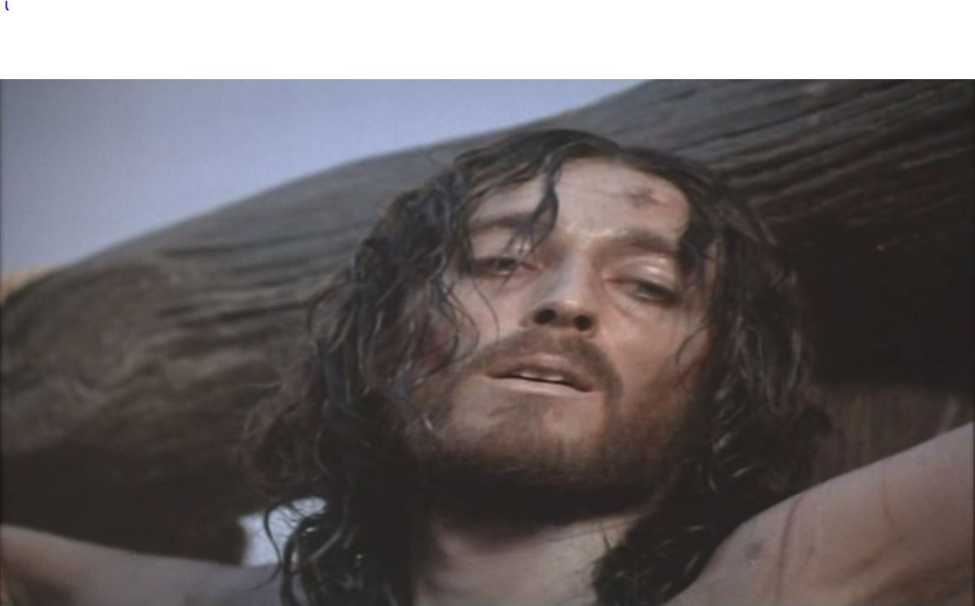
cerco ancora il mio peccato ma non c’e’. Tu da sempre vinci il mondo dal tuo trono di dolore.

Slide 10
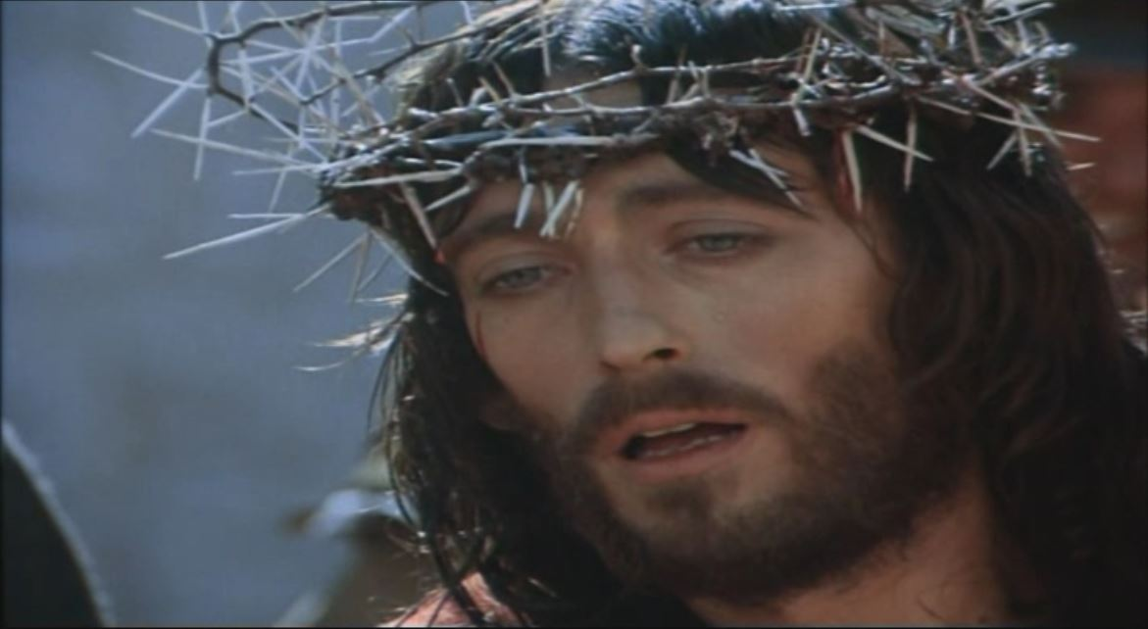
Dio mia grazia, mia speranza, ricco e grande Redentore, tu Re umile e potente,

Slide 11
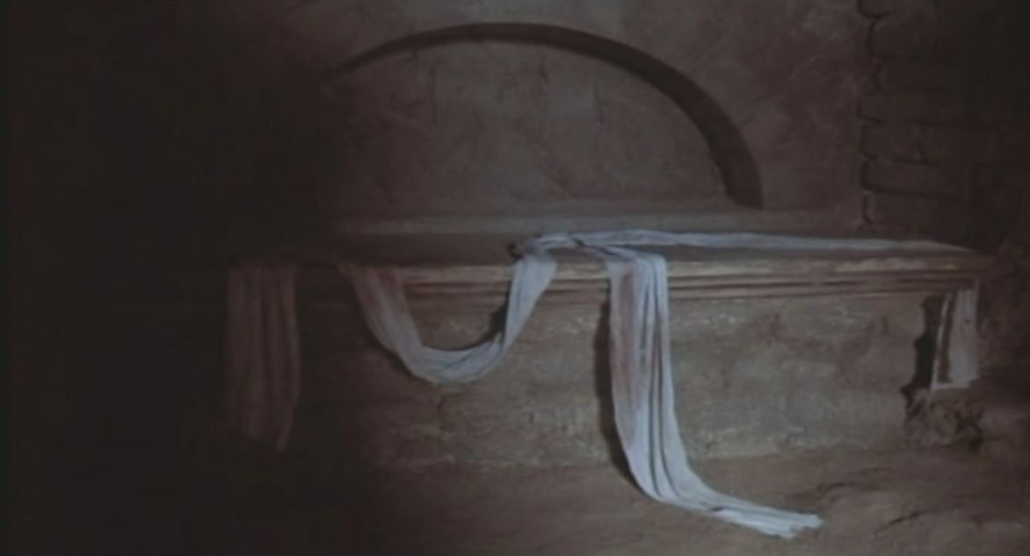
risorto per amore, risorgi per la vita.

Slide 12
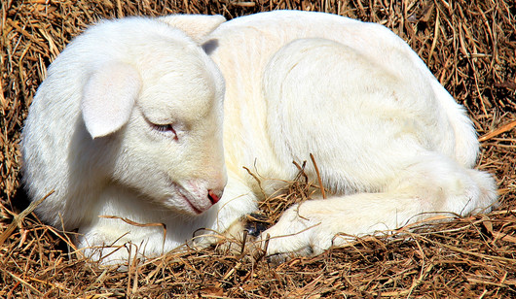
Vero Agnello senza macchia.
Mite e forte salvatore sei,

Slide 13
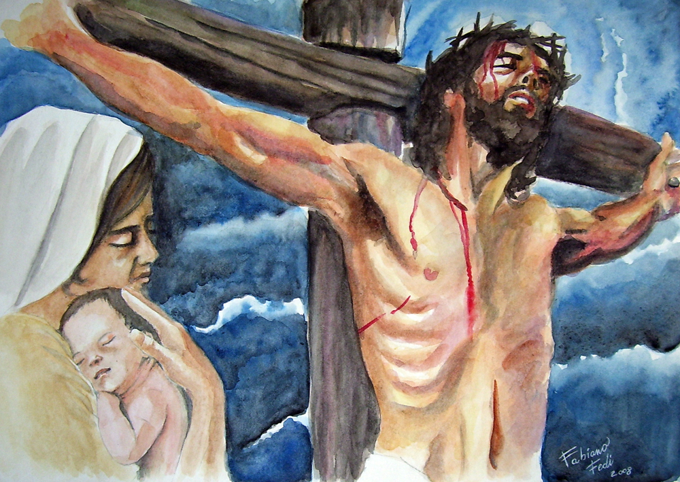
tu Re povero e glorioso risorgi con potenza,

Slide 14
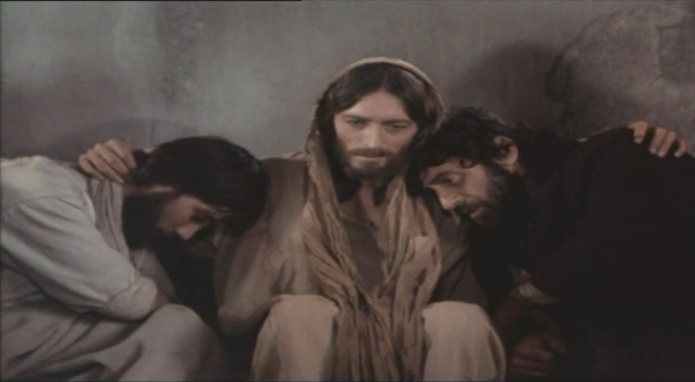
davanti a questo amore
la morte fuggira’.

Slide 15
Dio mia grazia, mia speranza, ricco e grande Redentore, tu Re umile e potente,

Slide 16
risorto per amore, risorgi per la vita.

Slide 17
Vero Agnello senza macchia.
Mite e forte salvatore sei,

Slide 18
tu Re povero e glorioso risorgi con potenza,

Slide 19
di fronte a questo amore
la morte fuggira’.

Slide 20
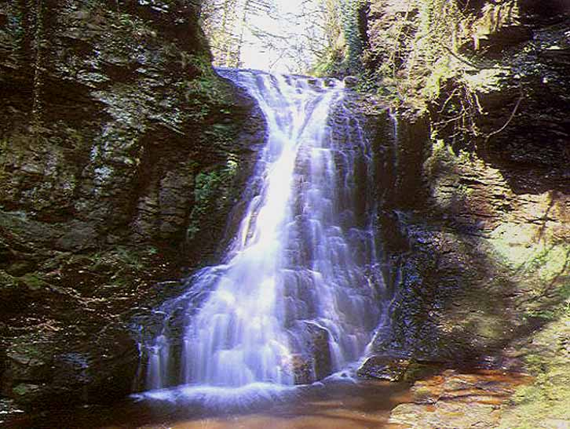
Dio onnipotente
ci purifichi dai peccati,
e per questa celebrazione dell'Eucaristia
ci renda degni di partecipare alla mensa del suo regno.
Amen.

Slide 21
O Dio, Padre della luce, tu vedi le profondità del nostro cuore: non permettere che ci domini il potere delle tenebre, ma apri i nostri occhi con la grazia del tuo Spirito, perché vediamo colui che hai mandato a illuminare il mondo, e crediamo in lui solo, Gesù Cristo, tuo Figlio, nostro Signore. Egli è Dio, e vive e regna con te, nell'unità dello Spirito Santo, per tutti i secoli dei secoli.
Amen.

Slide 22
Liturgia
della
PAROLA

Slide 23
Dal primo libro di Samuele
In quei giorni, il Signore disse a Samuele: «Riempi d’olio il tuo corno e parti. Ti mando da Iesse il Betlemmita, perché mi sono scelto tra i suoi figli un re». Samuele fece quello che il Signore gli aveva comandato.

Slide 24
Quando fu entrato, egli vide Eliàb e disse:
«Certo, davanti al Signore sta il suo consacrato!».
Il Signore replicò a Samuele:
«Non guardare al suo aspetto né alla sua alta statura.

Slide 25
Io l’ho scartato, perché non conta quel che vede l’uomo: infatti l’uomo vede l’apparenza, ma il Signore vede il cuore». Iesse fece passare davanti a Samuele i suoi sette figli e Samuele ripetè a Iesse: «Il Signore non ha scelto nessuno di questi». Samuele chiese a Iesse: «Sono qui tutti i giovani?».

Slide 26
Rispose Iesse: «Rimane ancora il più piccolo che ora sta a pascolare il gregge». Samuele disse a Iesse: «Manda a prenderlo, perché non ci metteremo a tavola prima che egli sia venuto qui». Lo mandò a chiamare e lo fece venire. Era fulvo, con begli occhi e bello di aspetto.

Slide 27
Disse il Signore: «Alzati e ungilo: è lui!». Samuele prese il corno dell’olio e lo unse in mezzo ai suoi fratelli, e lo spirito del Signore irruppe su Davide da quel giorno in poi.
Parola di Dio.
Rendiamo grazie a Dio

Slide 28
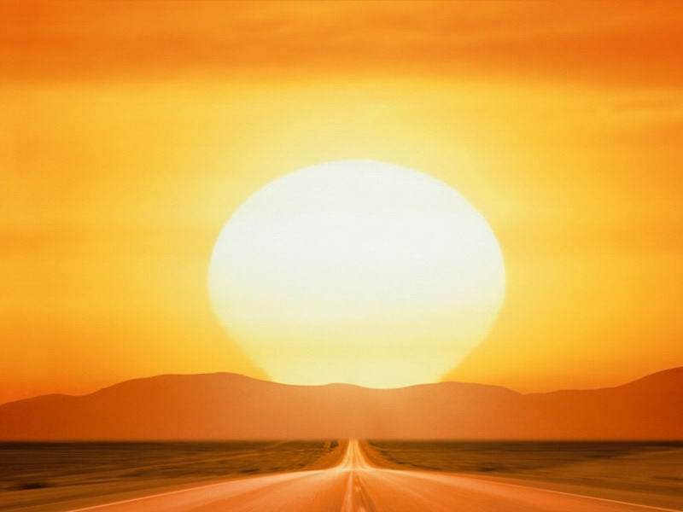
Salmo responsoriale
Il Signore è il mio pastore:
non manco di nulla.
Il Signore è il mio pastore: non manco di nulla. Su pascoli erbosi mi fa riposare, ad acque tranquille mi conduce. Rinfranca l’anima mia.

Slide 29
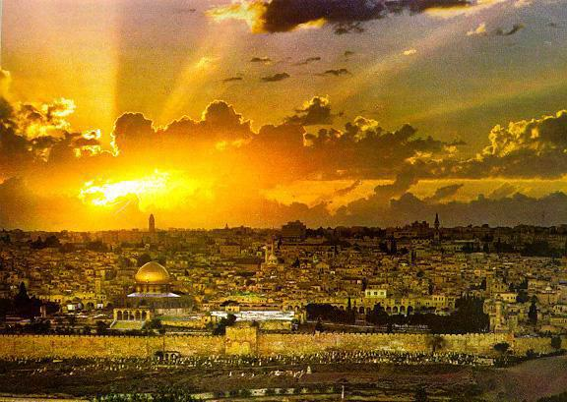
Mi guida per il giusto cammino a motivo del suo nome. Anche se vado per una valle oscura, non temo alcun male, perché tu sei con me. Il tuo bastone e il tuo vincastro mi danno sicurezza.
Il Signore è il mio pastore:
non manco di nulla.

Slide 30
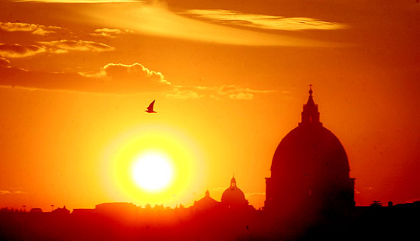
Davanti a me tu prepari una mensa sotto gli occhi dei miei nemici. Ungi di olio il mio capo; il mio calice trabocca.
Il Signore è il mio pastore:
non manco di nulla.

Slide 31
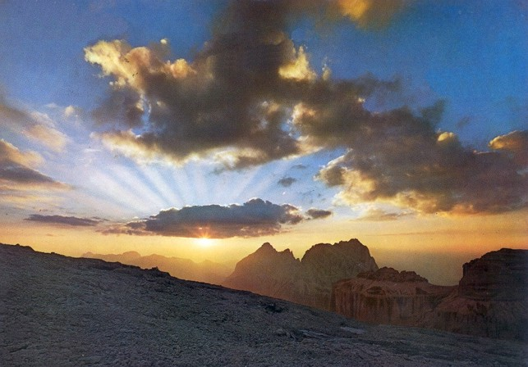
Sì, bontà e fedeltà mi saranno compagne tutti i giorni della mia vita, abiterò ancora nella casa del Signore per lunghi giorni.
Il Signore è il mio pastore:
non manco di nulla.

Slide 32
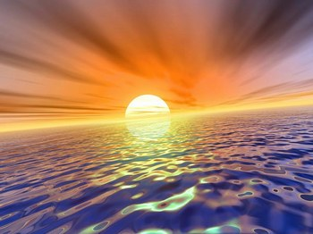
Canto al Vangelo
Lode a te, o Cristo,
re di eterna gloria
Io sono la luce del mondo,
dice il Signore;
chi segue me,
avrà la luce della vita.

Slide 33
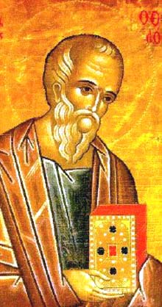
Il Signore sia con voi.
E con il tuo spirito.
Dal Vangelo
secondo Giovanni.
Gloria a te, o Signore.

Slide 34
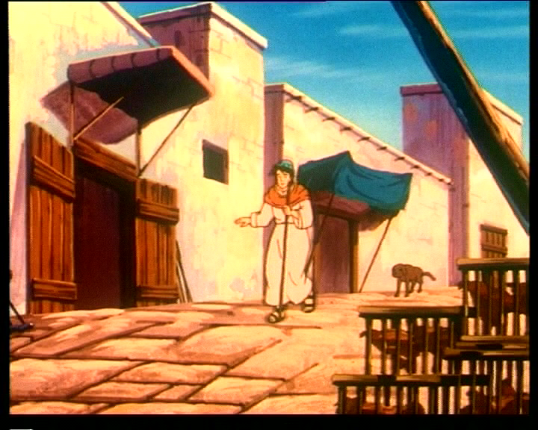
In quel tempo, Gesù passando vide un uomo cieco dalla nascita

Slide 35
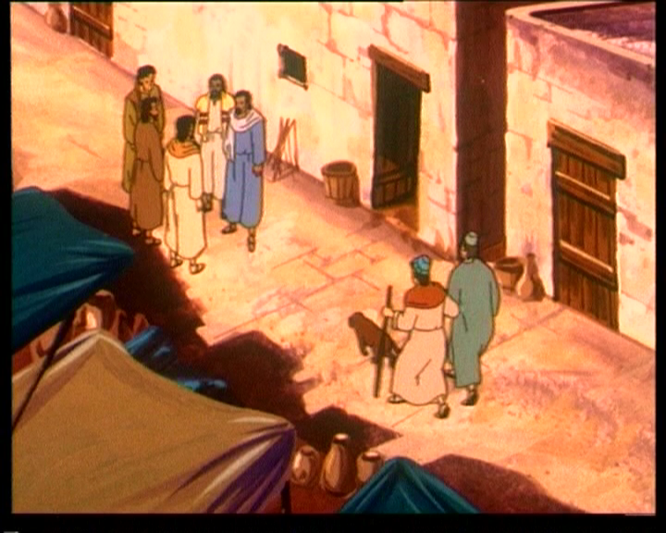
e i suoi discepoli lo interrogarono: «Rabbì, chi ha peccato, lui o i suoi genitori, perché sia nato cieco?».

Slide 36
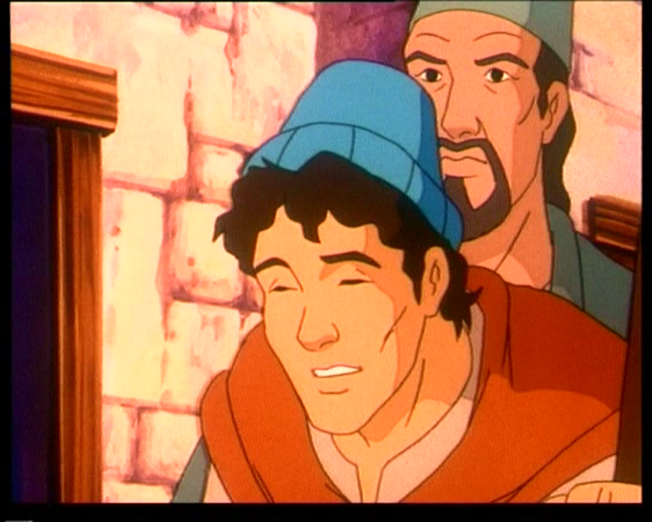
Rispose Gesù: «Né lui ha peccato né i suoi genitori, ma è perché in lui siano manifestate le opere di Dio.

Slide 37
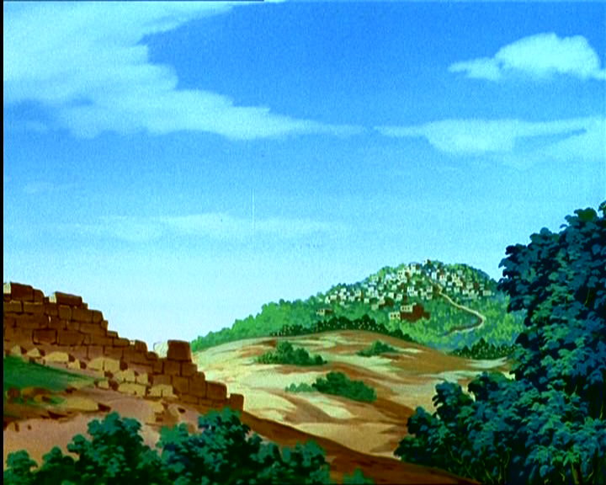
Bisogna che noi compiamo le opere di colui che mi ha mandato finché è giorno;

Slide 38
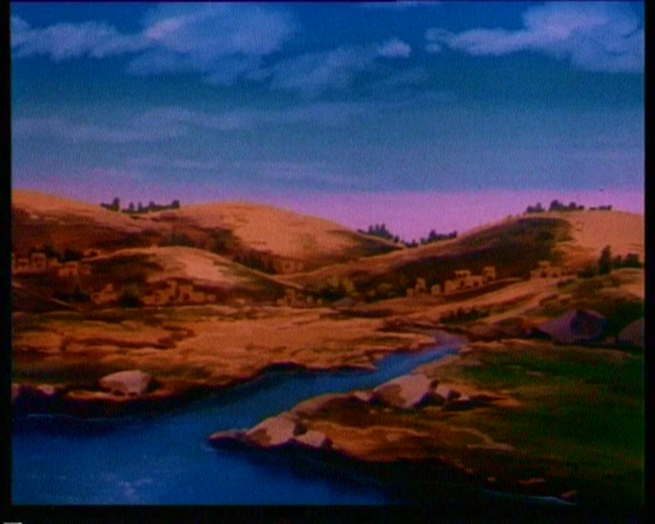
poi viene la notte,
quando nessuno può agire.

Slide 39
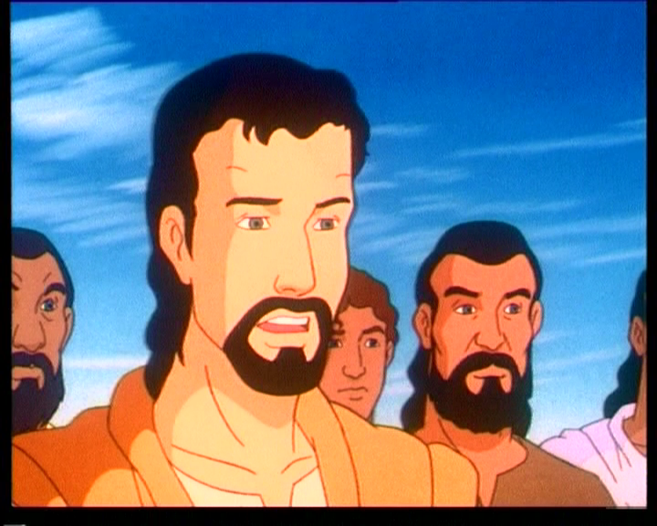
Finché io sono nel mondo,
sono la luce del mondo».

Slide 40
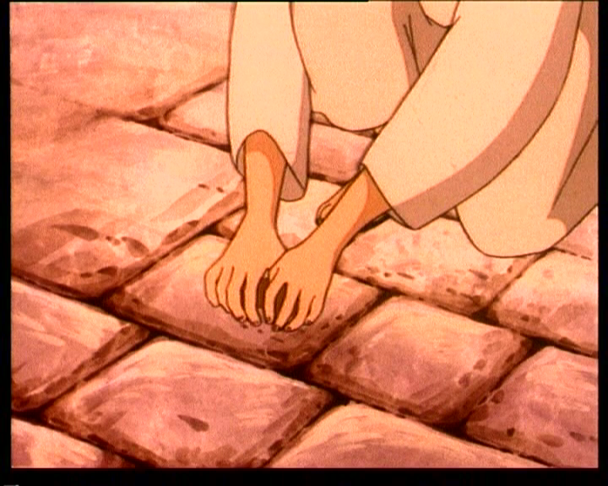
Detto questo, sputò per terra, fece del fango con la saliva,

Slide 41
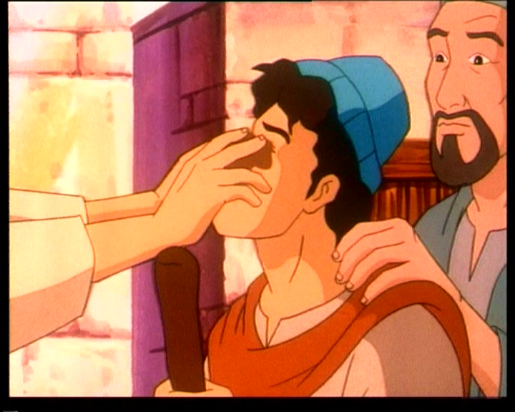
spalmò il fango sugli occhi del cieco e gli disse:

Slide 42
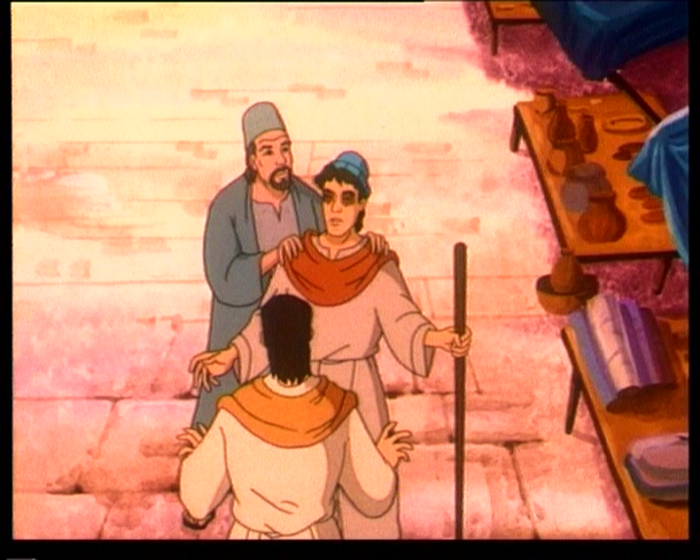
«Va’ a lavarti nella piscina
di Sìloe»,
che significa “Inviato”.

Slide 43
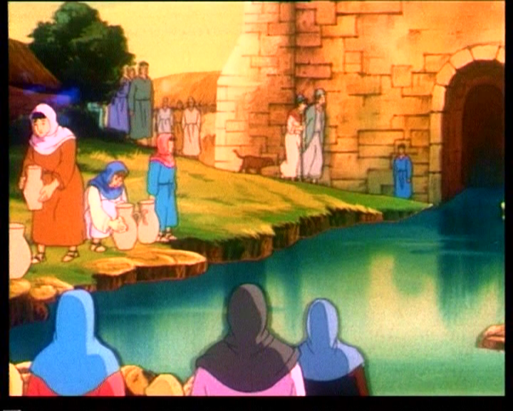
Quegli andò,

Slide 44
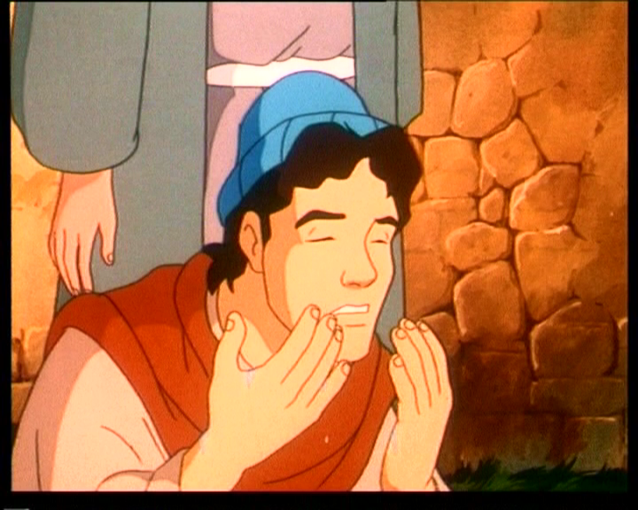
si lavò

Slide 45
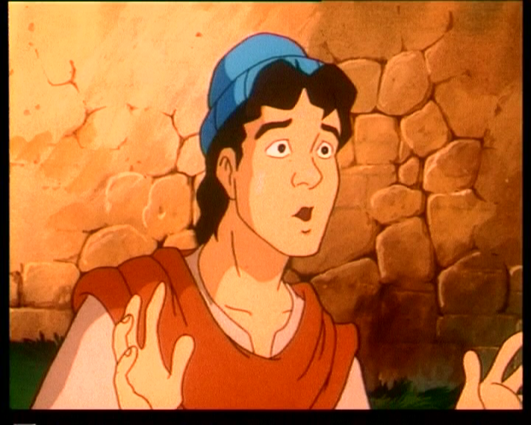
e tornò che
ci vedeva.

Slide 46
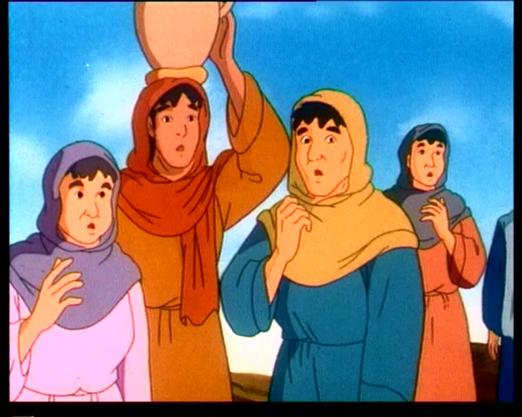
Allora i vicini e quelli che lo avevano visto prima,

Slide 47
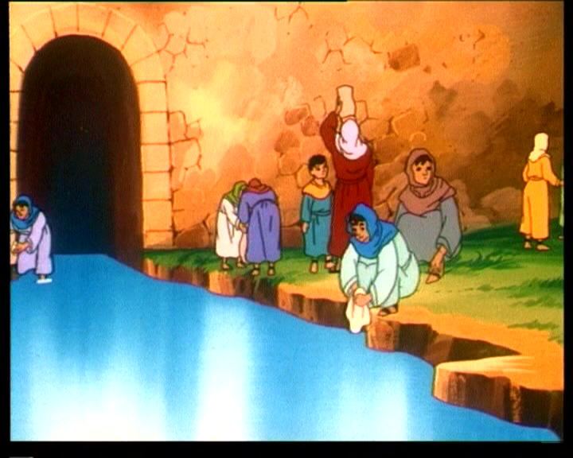
perché era un mendicante, dicevano: «Non è lui quello che stava seduto a chiedere l’elemosina?».

Slide 48
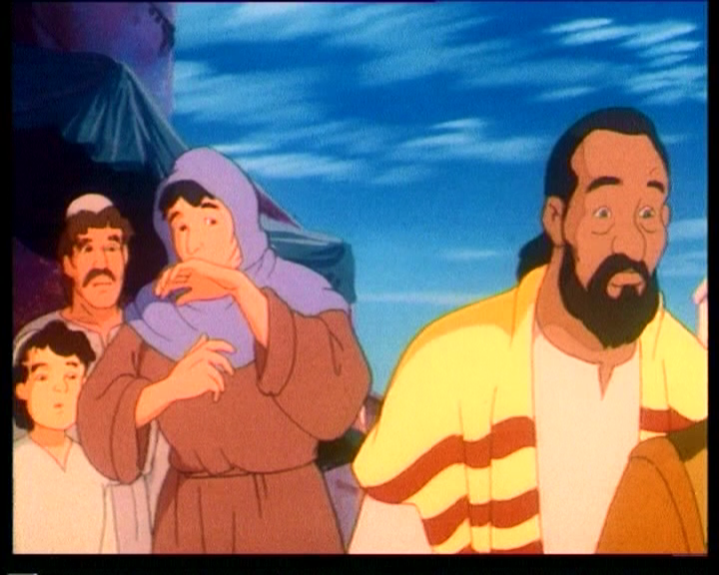
Alcuni dicevano: «È lui»; altri dicevano: «No, ma è uno che gli assomiglia».

Slide 49
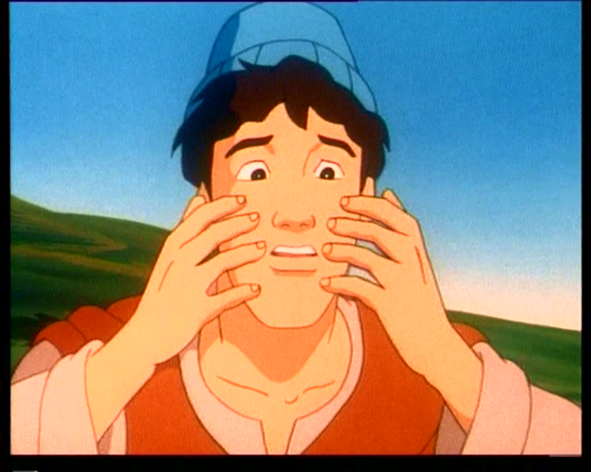
Ed egli diceva: «Sono io!».

Slide 50
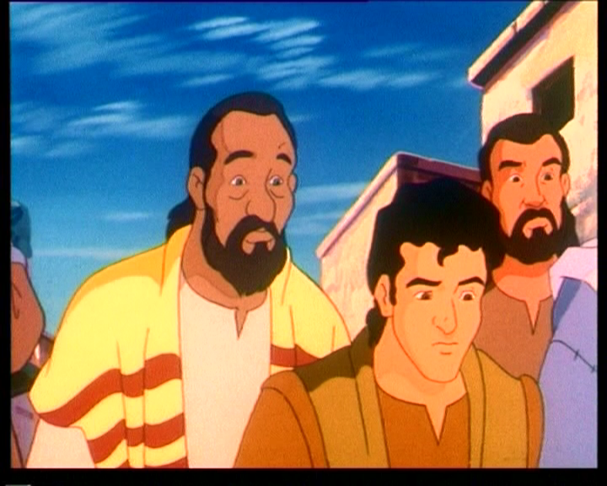
Allora gli domandarono:
«In che modo
ti sono stati
aperti
gli occhi?».

Slide 51
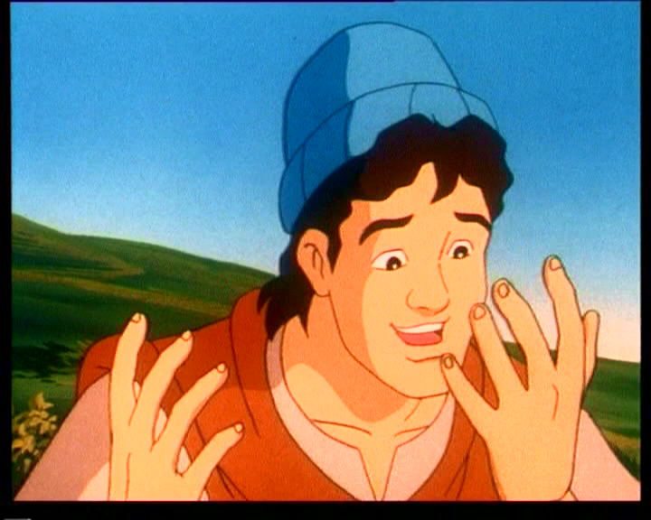
Egli rispose: «L’uomo che si chiama Gesù ha fatto del fango, me lo ha spalmato sugli occhi e mi ha detto:

Slide 52
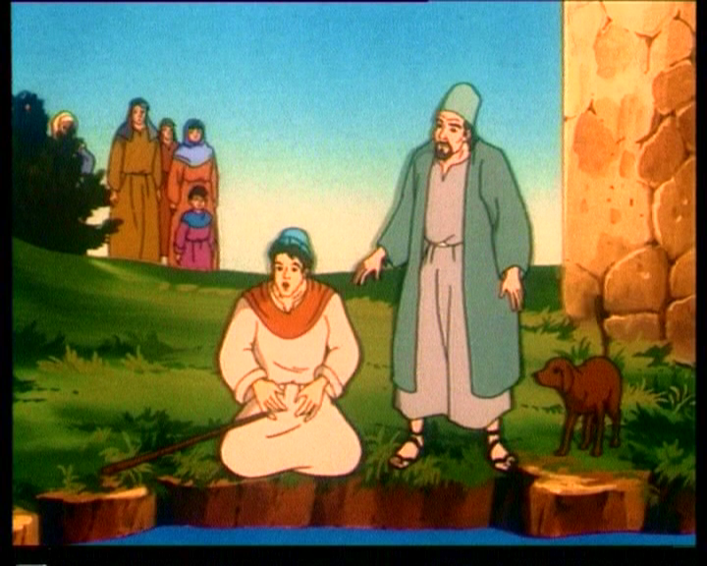
“Va’ a Sìloe e lavati!”. Io sono andato, mi sono lavato e ho acquistato
la vista».

Slide 53
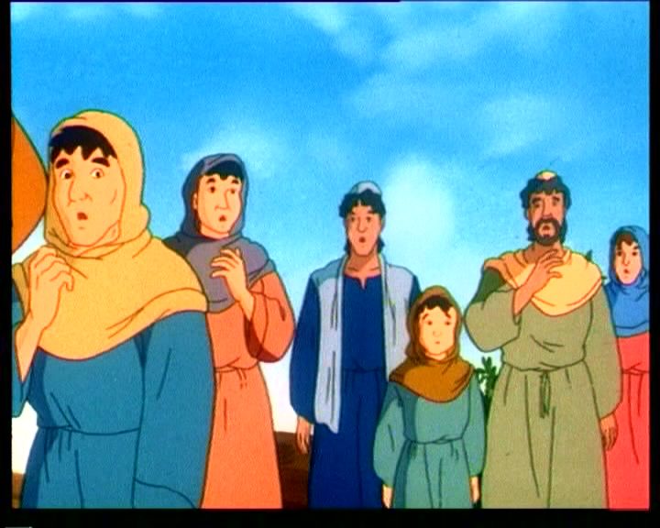
Gli dissero: «Dov’è costui?».

Slide 54
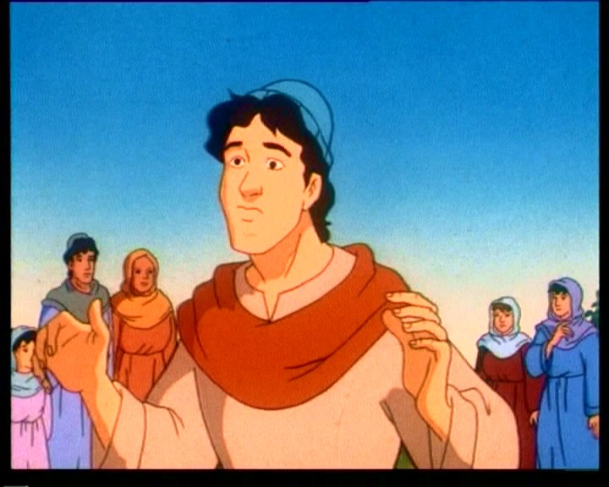
Rispose: «Non lo so».

Slide 55
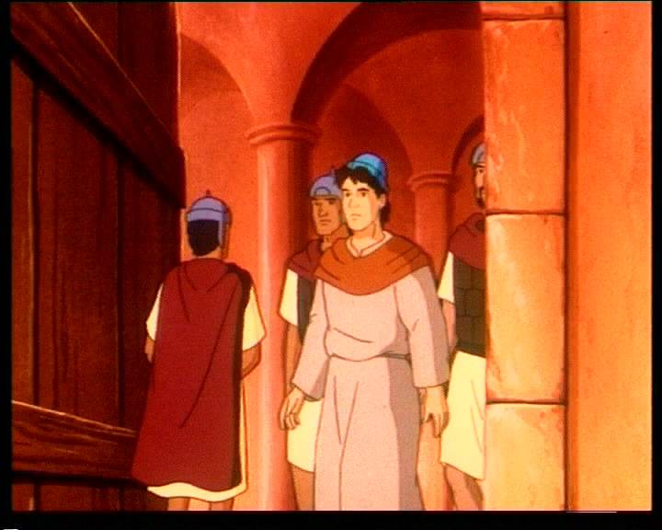
Condussero dai farisei quello che era stato cieco:

Slide 56
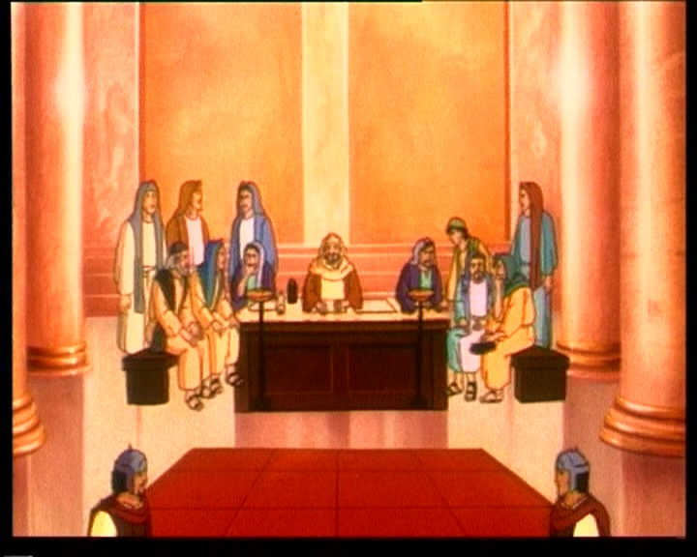
era un sabato, il giorno in cui Gesù aveva fatto del fango e gli aveva aperto gli occhi.

Slide 57
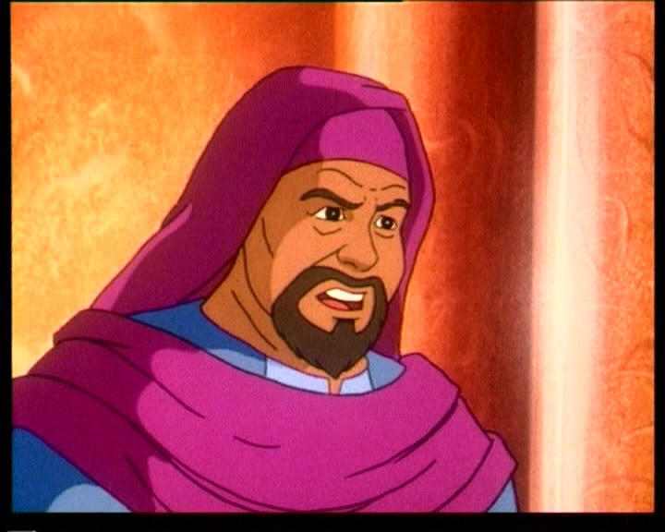
Anche i farisei dunque gli chiesero di nuovo come aveva acquistato la vista.

Slide 58
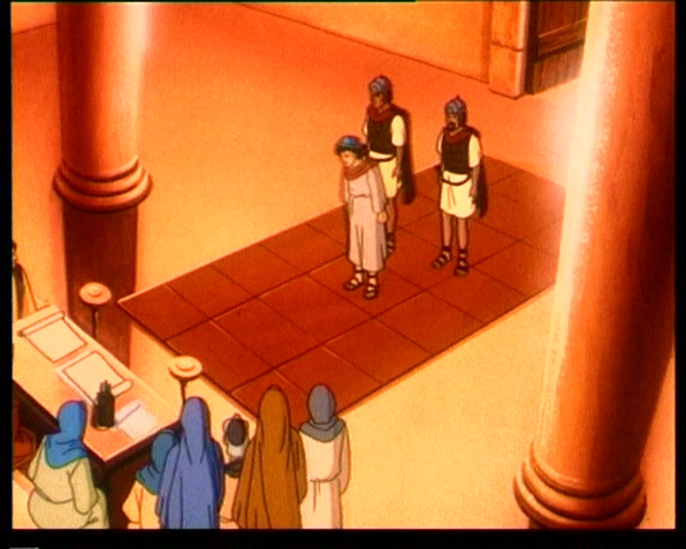
Ed egli disse loro: «Mi ha messo del fango sugli occhi, mi sono lavato e ci vedo».

Slide 59
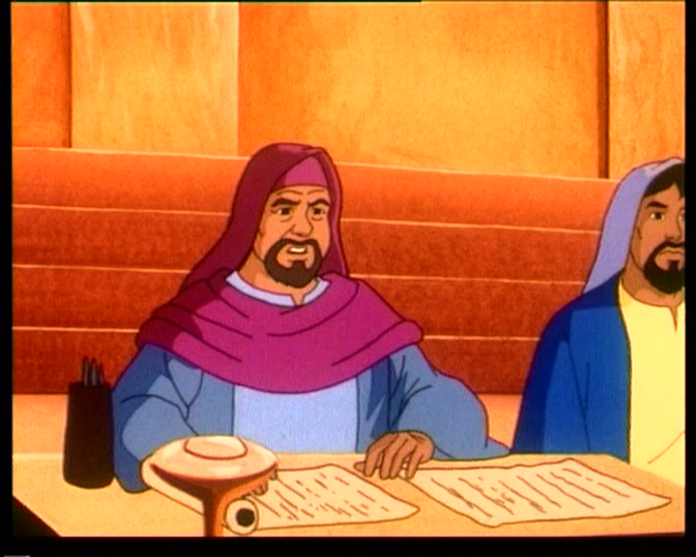
Allora alcuni dei farisei dicevano: «Quest’uomo non viene da Dio, perché non osserva il sabato».

Slide 60
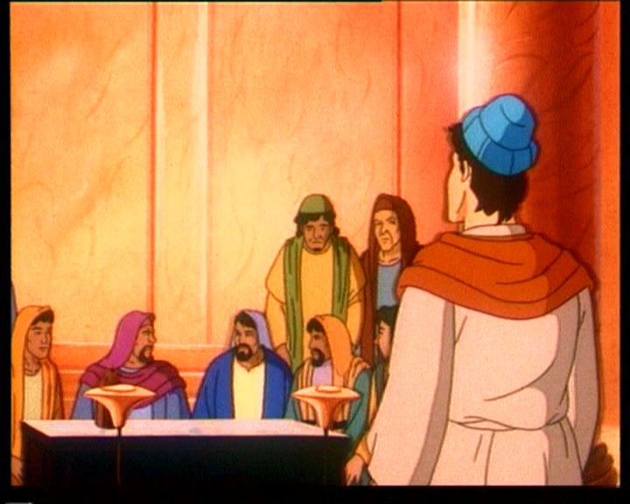
Altri invece dicevano: «Come può un peccatore compiere segni di questo genere?».

Slide 61
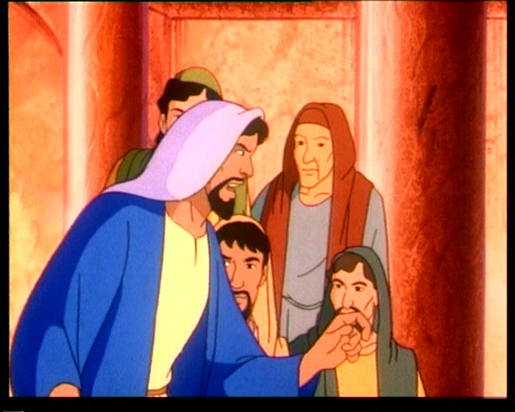
E c’era dissenso tra loro. Allora dissero di nuovo al cieco: «Tu, che cosa dici di lui, dal momento che ti ha aperto gli occhi?».

Slide 62
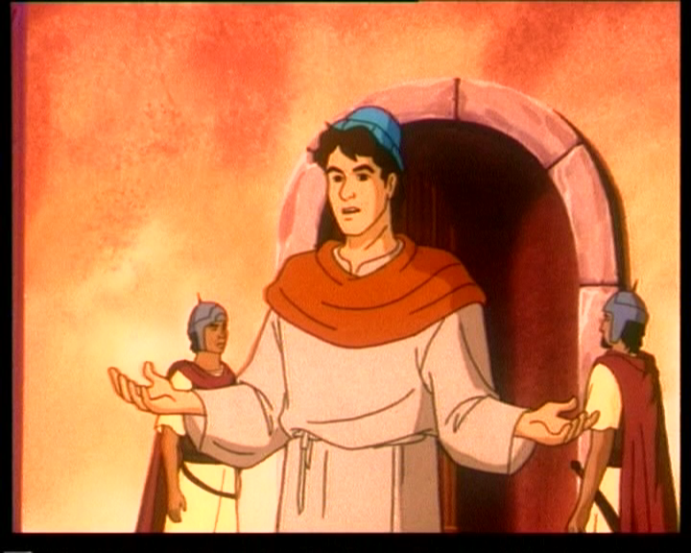
Egli rispose: «È un profeta!».

Slide 63
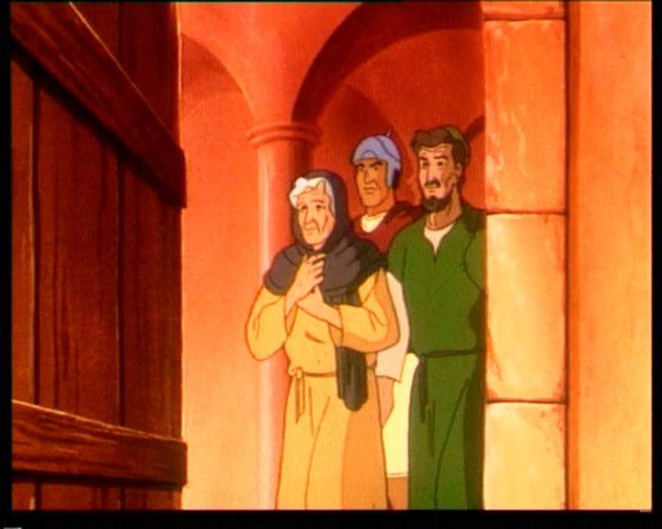
Ma i Giudei non credettero di lui che fosse stato cieco e che avesse acquistato la vista, finché non chiamarono i genitori di colui che aveva ricuperato la vista.

Slide 64
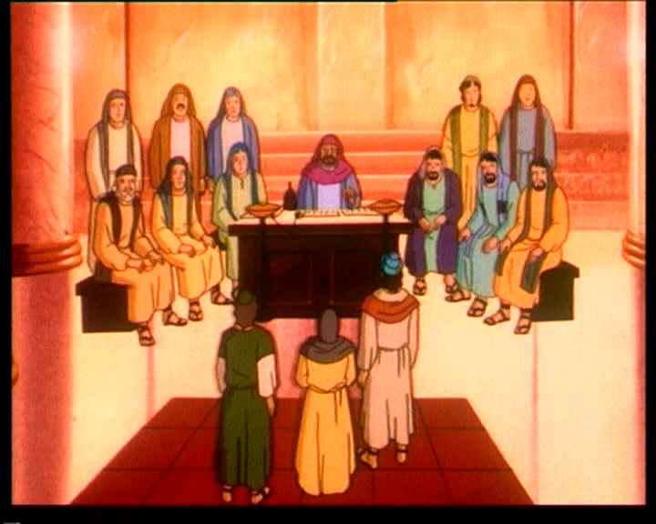
E li interrogarono: «È questo il vostro figlio, che voi dite essere nato cieco? Come mai ora ci vede?». I genitori di lui risposero:

Slide 65

«Sappiamo che questo è nostro figlio e che è nato cieco;
ma come ora ci veda non lo sappiamo, e chi gli abbia aperto gli occhi, noi non lo sappiamo.
Chiedetelo a lui: ha l’età, parlerà lui di sé».

Slide 66

Questo dissero i suoi genitori, perché avevano paura dei Giudei;

Slide 67
infatti i Giudei avevano già stabilito che, se uno lo avesse riconosciuto come il Cristo, venisse espulso dalla sinagoga.

Slide 68

Per questo i suoi genitori dissero: «Ha l’età: chiedetelo a lui!».

Slide 69

Allora chiamarono di nuovo l’uomo che era stato cieco e gli dissero: «Da’ gloria a Dio! Noi sappiamo che quest’uomo è un peccatore».

Slide 70

Quello rispose: «Se sia un peccatore, non lo so. Una cosa io so: ero cieco e ora ci vedo».

Slide 71

Allora gli dissero: «Che cosa ti ha fatto? Come ti ha aperto gli occhi?».

Slide 72

Rispose loro: «Ve l’ho già detto e non avete ascoltato; perché volete udirlo di nuovo? Volete forse diventare anche voi suoi discepoli?».

Slide 73

Lo insultarono e dissero: «Suo discepolo sei tu! Noi siamo discepoli di Mosè! Noi sappiamo che a Mosè ha parlato Dio; ma costui non sappiamo di dove sia».

Slide 74

Rispose loro quell’uomo: «Proprio questo stupisce: che voi non sapete di dove sia, eppure mi ha aperto gli occhi.

Slide 75

Sappiamo che Dio non ascolta i peccatori, ma che, se uno onora Dio e fa la sua volontà, egli lo ascolta. Da che mondo è mondo, non si è mai sentito dire che uno abbia aperto gli occhi a un cieco nato. Se costui non venisse da Dio, non avrebbe potuto far nulla».

Slide 76

Gli replicarono:
«Sei nato tutto nei peccati e insegni a noi?».

Slide 77

E lo cacciarono fuori.

Slide 78

Gesù seppe che
l’avevano
cacciato fuori;

Slide 79

quando lo trovò, gli disse:
«Tu, credi
nel Figlio dell’uomo?».

Slide 80

Egli rispose:
«E chi è, Signore, perché
io creda in lui?».

Slide 81

Gli disse Gesù: «Lo hai visto: è colui che parla con te».

Slide 82

Ed egli disse: «Credo, Signore!». E si prostrò dinanzi a lui.

Slide 83
Gesù allora disse: «È per un giudizio che io sono venuto in questo mondo, perché coloro che non vedono, vedano e quelli che vedono, diventino ciechi».

Slide 84

Alcuni dei farisei che erano con lui udirono queste parole e gli dissero: «Siamo ciechi anche noi?».

Slide 85

Gesù rispose loro: «Se foste ciechi, non avreste alcun peccato; ma siccome dite: “Noi vediamo”, il vostro peccato rimane».

Slide 86
Parola
del
Signore.
Lode a te, o Cristo.

Slide 87

Vedere
con gli occhi
di Gesù

Slide 88
Io credo in Dio,
Padre onnipotente,
creatore del cielo e della terra;
e in Gesù Cristo,
suo unico Figlio, nostro Signore, il quale fu concepito
di Spirito Santo,
nacque da Maria Vergine,

Slide 89
patì sotto Ponzio Pilato,
fu crocifisso, morì e fu sepolto; discese agli inferi;
il terzo giorno
risuscitò da morte;
salì al cielo,
siede alla destra
di Dio Padre onnipotente;
di là verrà a giudicare
i vivi e i morti.

Slide 90
Credo nello Spirito Santo,
la santa Chiesa cattolica,
la comunione dei santi,
la remissione dei peccati,
la risurrezione della carne,
la vita eterna.
Amen.

Slide 91

IL
DISEGNO

Slide 92

Nel mare
del silenzio
una voce si alzò

Slide 93

Da una notte senza confini
una luce brillò,
dove non c'era niente
quel giorno

Slide 94

Avevi scritto già
il mio nome lassù nel cielo.
Avevi scritto già
la mia vita insieme a te.
Avevi scritto già di me.

Slide 95

E quando la tua mente
fece splendere le stelle

Slide 96

e quando le tue mani modellarono la terra,
dove non c'era niente
quel giorno

Slide 97
Avevi scritto già
il mio nome lassù nel cielo.
Avevi scritto già
la mia vita insieme a te.
Avevi scritto già di me.

Slide 98

E quando hai calcolato
la profondità del cielo

Slide 99

e quando hai colorato
ogni fiore della terra,
dove non c'era niente
quel giorno

Slide 100
Avevi scritto già
il mio nome lassù nel cielo.
Avevi scritto già
la mia vita insieme a te.
Avevi scritto già di me.

Slide 101

E quando hai disegnato
le nubi e le montagne

Slide 102

e quando hai disegnato
il cammino di ogni uomo,
l'avevi fatto anche per me

Slide 103
Avevi scritto già
il mio nome lassù nel cielo.
Avevi scritto già
la mia vita insieme a te.
Avevi scritto già di me.

Slide 104

Se ieri non sapevo
oggi ho incontrato te

Slide 105

e la mia libertà
è il tuo disegno
su di me

Slide 106

Non cercherò più niente
perché tu mi salverai

Slide 108
Il Signore sia con voi.
E con il tuo spirito.
In alto i nostri cuori.
Sono rivolti al Signore.
Rendiamo grazie al Signore nostro Dio.
È cosa buona e giusta.

Slide 110

Santo Santo
Santo il Signore
Dio dell’universo

Slide 111

I cieli e la terra
sono pieni
della tua gloria

Slide 112

Hosanna in Excelsis
Hosanna in Excelsis

Slide 113

Benedetto colui che viene
nel nome del Signore.

Slide 114

Hosanna in Excelsis
Hosanna in Excelsis

Slide 116

Mistero della fede.
Tu ci hai redenti con la tua croce
e la tua risurrezione:
salvaci, o Salvatore del mondo.

Slide 118

Per Cristo,
con Cristo
e in Cristo,
a te, Dio Padre onnipotente,
nell'unità dello Spirito Santo,
ogni onore e gloria
per tutti i secoli dei secoli.
Amen.

Slide 120

Padre nostro, che sei nei cieli,
sia santificato il tuo nome,
venga il tuo regno,
sia fatta la tua volontà,
come in cielo così in terra.
Dacci oggi il nostro pane quotidiano,
e rimetti a noi i nostri debiti
come anche noi li rimettiamo
ai nostri debitori,
e non abbandonarci
alla tentazione,
ma liberaci dal male.

Slide 122

Tuo
è il regno, tua
la potenza
e la gloria nei secoli.

Slide 124

Dai, fratello,

Slide 125

dammi la tua mano,

Slide 126

perché io possa dire: pace a te.

Slide 127

Dai, sorella,
di cosa hai paura,
la pace
di Dio
è
con te.

Slide 128

Su, coraggio, guardiamoci negli occhi

Slide 129

e la pace vera sia con noi;

Slide 130

se abbiam rancore mettiamolo da parte,

Slide 131

così l’amor di Dio scenderà.

Slide 132

Su, coraggio, guardiamoci negli occhi

Slide 133
e la pace vera sia con noi;

Slide 134

se abbiam rancore mettiamolo da parte,

Slide 135

così l’amor di Dio scenderà.

Slide 137

Agnello di Dio,
che togli i peccati del mondo,
abbi pietà di noi.

Slide 138
Agnello di Dio,
che togli i peccati del mondo,
abbi pietà di noi.

Slide 139

Agnello di Dio,
che togli i peccati del mondo,
dona a noi la pace.

Slide 141

Ecco l’agnello di Dio,
che toglie i peccati del mondo.

Slide 142

Beati gli invitati
alla Cena dell’Agnello.

Slide 143

O Signore, non son degno
di partecipare alla tua mensa:
ma di’ soltanto una parola
e io sarò salvato.

Slide 144

Popoli Tutti

Slide 145

Mio Dio, Signore, nulla è pari a te
Ora e per sempre voglio lodare
Il tuo grande amor per me.

Slide 146

Mia roccia, tu sei,
pace e conforto mi dai
Con tutto il cuore e le mie forze
Sempre io ti adorerò.

Slide 147

Popoli tutti acclamate al Signore
Gloria e potenza cantiamo al Re
Mari e monti si prostrino a te
Al tuo nome, o Signore.

Slide 148

Canto di gioia per quello che fai,
Per sempre Signore con te resterò,
non c’è promessa,
non c’è fedeltà che in te!
Non c’è promessa,
non c’è fedeltà che in te!

Slide 149
Mio Dio, Signore, nulla è pari a te
Ora e per sempre voglio lodare
Il tuo grande amor per me.

Slide 150
Mia roccia, tu sei,
pace e conforto mi dai
Con tutto il cuore e le mie forze
Sempre io ti adorerò.

Slide 151
Popoli tutti acclamate al Signore
Gloria e potenza cantiamo al Re
Mari e monti si prostrino a te
Al tuo nome, o Signore.

Slide 152
Canto di gioia per quello che fai,
Per sempre Signore con te resterò,
non c’è promessa,
non c’è fedeltà che in te!
Non c’è promessa,
non c’è fedeltà che in te!

Slide 153


Slide 154
O Dio, che illumini ogni uomo che viene in questo mondo, fa' risplendere su di noi la luce del tuo volto, perché i nostri pensieri siano sempre conformi alla tua sapienza e possiamo amarti con cuore sincero. Per Cristo nostro Signore.
Amen.

Slide 155


Slide 156
Il Signore sia con voi.
E con il tuo spirito.
Custodisci, o Signore, coloro che ti supplicano, sorreggi chi è fragile, vivifica sempre con la tua luce quanti camminano nelle tenebre del mondo e concedi loro, liberati da ogni male, di giungere ai beni eterni. Per Cristo nostro Signore. Amen.

Slide 157
E la benedizione di Dio onnipotente
Padre e Figlio e Spirito Santo.
Amen.
Nel nome del Signore: andate in pace.
Rendiamo grazie a Dio.

Slide 158

Ciao a tutti
e
buona
domenica

Slide 159

Quello che abbiamo udito

Slide 160

quello che abbiam veduto

Slide 161

quello che abbiam toccato

Slide 162


dell’amore infinito l’annunciamo a voi.

Slide 163

Grandi cose
ha fatto il Signore!

Slide 164

Del suo amore vogliamo parlare:

Slide 165

Dio Padre
il suo Figlio ha donato

Slide 166

sulla croce l’abbiamo veduto.

Slide 167
Quello che abbiamo udito

Slide 168
quello che abbiam veduto

Slide 169
quello che abbiam toccato

Slide 170
dell’amore infinito l’annunciamo a voi.

